Slide 1
义务教育人教版六年级上册
1
分数乘法
练习二
www.youyi100.com
www.youyi100.com
优翼

Slide 2
1.计算下面各题。
=4
=0.14

Slide 3
2.2021年我国人均国内生产总值约为8.1万元。
2020年我国人均国内生产总值约为2021年的 。
2020年我国人均国内生产总值约为多少万元?
0.9
7.2 (万元)
1
答:2020年我国人均国内生产总值约为7.2万元。

Slide 4
3.鸵鸟是现在世界上最大的鸟，身高可达2.5 m。
一只成年的帝企鹅身高是鸵鸟的 。成年帝企
鹅的身高是多少米?
0.1
1
答:成年帝企鹅的身高是1.2米。

Slide 5
4.蜂蜜最主要的成分是果糖和葡萄糖，果糖和葡萄糖的质量占蜂蜜总质量的 以上。有一种蜂蜜，果糖和葡萄糖的质量占蜂蜜总质量的 。有2.5kg这种蜂蜜，其中果糖和葡萄糖共有多少千克？
3
5
4
5
0.5
=2(kg)
1
答：其中果糖和葡萄糖共有2千克。

Slide 6
5.下面各题算得对吗？把不对的改正过来。
6
11
× ＝1
11
6

Slide 7
6.计算下面各题。
5
5
= ×（1－ ))
7
9

Slide 8
6.计算下面各题。
13
＝
2

Slide 9
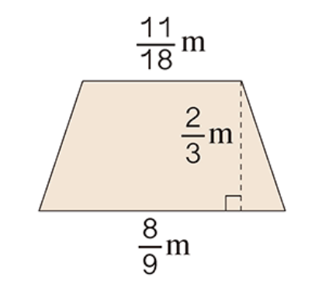
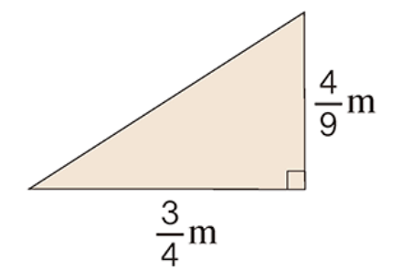
7.计算下面两个图形的面积。
11
m
18
4
2
m
9
m
3
3
8
m
4
m
9
3
4
1
11
8
2
1
× ÷2＝ （m²）
（ ＋ ）× ÷2＝ （m²）
4
9
6
18
9
3
2

Slide 10
8.小宇和小婷剪纸花，剪一朵纸花要用 张纸。小宇剪了9朵，小婷剪了11朵。他们一共用了多少张纸?
答：他们一共用了5张纸。

Slide 11
9.一个长方形桌面，长 m，宽 m。一个正方形桌
面，面积是 m²。长方形桌面的面积比正方形桌
面的面积少多少平方米？
（m²）
答：长方形桌面的面积比正方形桌面的面积少 平方米。

Slide 12
10.
8
7
×25× =25×
×
=
7
8
×（
+
=
）

Slide 13
11.用简便算法计算下面各题。
=48

Slide 14
11.用简便算法计算下面各题。

Slide 15
12.计算下面各题，能用简便算法的就用简便算法。

Slide 16
12.计算下面各题，能用简便算法的就用简便算法。

Slide 17
13.糖果厂工人包装―批糖果。装了4箱，每箱
25袋，每袋 kg。这批糖果一共有多少千克?
答：这些糖果一共有50千克。

Slide 18
14.一个垃圾处理场平均每天收到70t生活垃圾，其中
可回收利用的垃圾占 。这个垃圾处理场15天收
到的垃圾中有多少吨可回收利用？
答：这个垃圾处理场15天收到的垃圾中有350吨
可回收利用。

Slide 19
9
尼罗河全长6670km,长江比尼罗河的 还长297km。
长江全长多少千米？
15.
10
9
6670 × +297
=6300（千米）
10
答：长江全长6300千米。

